Slide 1
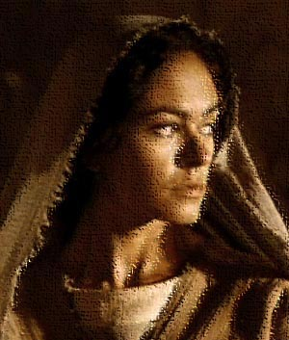
約書亞記第三講：
喇合這女子
經文：書2:1-24

Slide 3
書1:5-9：Chiastic Structure 扇形結構
神必與你同在
7 只要剛強
謹守遵行
7 不可偏離
8 晝夜思想
謹守遵行
剛強壯膽
9下 神必與你同在。

Slide 4
書1:5-9：Chiastic Structure 扇形結構
神必與你同在
7 只要剛強
謹守遵行
7 不可偏離
8 晝夜思想
謹守遵行
剛強壯膽
9下 神必與你同在。

Slide 5
 | 征服迦南 |  |  | 佔領迦南
分段 | 1-5 預備進入 勉勵領袖(1) 探耶利哥(2) 過約但河(3) 立石為記(4) 吉甲割禮(5) | 6-8 征服中部 攻耶利哥(6) 亞干犯罪(7) 再攻艾城(8) | 9-12 南征北伐 基遍結盟 (9) 諸王崩潰 (10-12) | 13-17 五支派分地 (吉甲) 河東分地(13) 猶大分地(14,15) 以法蓮分地(16) 瑪拿西分地(17) | 18-21 七支派分地 (示羅) 便雅憫(18) 西緬、西布倫、以薩迦、亞設、拿弗他利、但(19) 建立逃城(20) 利未之業(21) | 22-24 約書亞遺言 見證之壇(22) 約書亞遺言 (23-24)
主題 | 進入迦南 |  |  | 規劃迦南
 | 克敵致勝 |  |  | 定居迦南
時間 | 大約有七年 |  |  | 大約有十八年

Slide 6
釋經方法
1. 歸納式 | 6. 觀察法
2. 結構式 | 7. 討論法
3. 主題式 | 8. 重點法
4. 比較法 | 9. 抽絲剝繭法
5. 分析法 | 10. 代入法

Slide 7
討論法釋經：
喇合隱藏真相，沒有將真相揭示。聖經是否容許人說謊？

Slide 8
希伯來書11:31：妓女喇合因著信，曾和和平平的(in peace)接待探子，就不與那些不順從的人一同滅亡。
雅各書2:25：妓女喇合接待使者，又放他們從別的路上出去，不也是一樣因行為稱義麼？

Slide 9
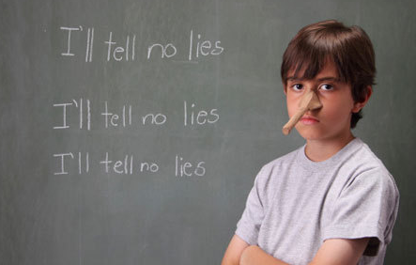

Slide 10
孩子說謊的原因
1. 混洧式 | 因孩子的理解能力差，混淆相似的事，辨不清別人的謊言而跟著胡扯。
2. 虛榮心 | 為了顯示自己，引起別人重視，得到誇獎
3. 報復式 | 遇到挫折後，將攻擊目標指向他人而說謊
4. 原諒式 | 即害怕懲罰，企圖通過謊言隱瞞自己的錯誤，以避免或減輕懲罰
5. 自私式 | 有意說謊，以達到利己的目的
6. 效忠式 | 為了包庇夥伴，用謊言掩蓋其過
#謀害式謊言 #嬉笑式謊言 #禮貌式謊言 #白色謊言 #拯救式謊言

Slide 11
聖經原則：
太5:37：是就說是，不是就說不是，若是多說… …
啟22:14-15：那些洗淨自己衣服的有福了、可得權柄能到生命樹那裡、也能從門進城。城外有那些犬類、行邪術的、淫亂的、殺人的、拜偶像的、並一切喜好說謊言編造虛謊的。
以弗所書4:15： 用愛心說… …
真實
虛假
(動機、目的、結果)
Notes:
耳聽三分假，眼看未為真
假作真時真亦假 無為有處有還無

Slide 12
敘事元素：
人物
角色
情節
敘事發展/ 起承轉合
行動
對話
對比
場景
敘事的詮釋向度：
(Interpretative dimensions of Narratives)
耶和華是誰
不同人物的描述
比較不同人物的特徵

Slide 13
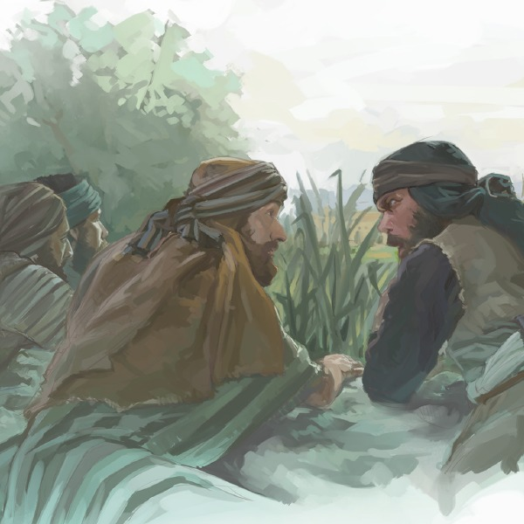
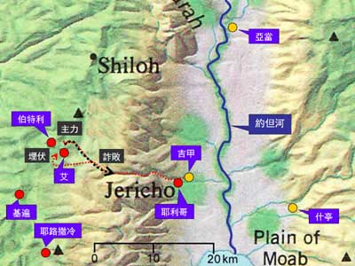
2:1 當下嫩的兒子約書亞從什亭暗暗打發兩個人作探子、吩咐說、你們去窺探那地、和耶利哥。

Slide 14
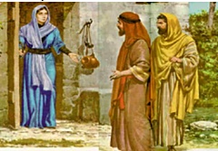
2:2 有人告訴耶利哥王說、今夜有以色列人來到這裡窺探此地。 2:3 耶利哥王打發人去見喇合說、那來到你這裡、進了你家的人、要交出來．因為他們來窺探全地。 2:4 女人將二人隱藏、就回答說、那人果然到我這裡來．他們是那裡來的我卻不知道。 2:5 天黑、要關城門的時候、他們出去了．往哪裡去我卻不知道．你們快快地去追趕、就必追上。

Slide 15
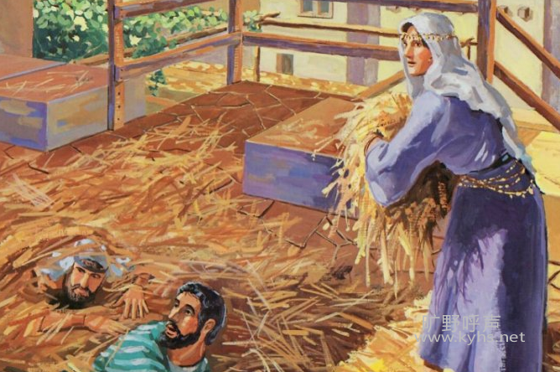
2:6 （先是女人領二人上了房頂、將他們藏在那裡所擺的麻秸中。） 2:7 那些人就往約但河的渡口追趕他們去了．追趕他們的人一出去、城門就關了。 2:8 二人還沒有躺臥、女人就上房頂到他們那裡、 2:9 對他們說、我知道耶和華已經把這地賜給你們、並且因你們的緣故我們都驚慌了．這地的一切居民、在你們面前心都消化了。 2:10 因為我們聽見你們出埃及的時候、耶和華怎樣在你們前面使紅海的水乾了．並且你們怎樣待約但河東的兩個亞摩利王西宏和噩、將他們盡行毀滅。 2:11 我們一聽見這些事、心就消化了。因你們的緣故、並無一人有膽氣．耶和華你們的 神、本是上天下地的 神。 2:12 現在我既是恩待你們、求你們指著耶和華向我起誓、也要恩待我父家、並給我一個實在的證據、 2:13 要救活我的父母、弟兄、姐妹、和一切屬他們的、拯救我們性命不死。

Slide 16
2:14 二人對他說、你若不洩漏我們這件事、我們情願替你們死．耶和華將這地賜給我們的時候、我們必以慈愛誠實待你。

Slide 17
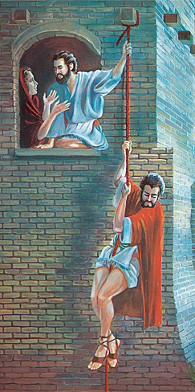
2:15 於是女人用繩子將二人從窗戶裡縋下去．因他的房子是在城牆邊上、他也住在城牆上。 2:16 他對他們說、你們且往山上去、恐怕追趕的人碰見你們．要在那裡隱藏三天、等追趕的人回來、然後才可以走你們的路。

Slide 18
2:17 二人對他說、你要這樣行．不然、你叫我們所起的誓、就與我們無干了。 2:18 我們來到這地的時候、你要把這條朱紅線繩繫在縋我們下去的窗戶上．並要使你的父母、弟兄、和你父的全家、都聚集在你家中。 2:19 凡出了你家門往街上去的、他的罪必歸到自己的頭上與我們無干了．凡在你家裡的、若有人下手害他、流他血的罪、就歸到我們的頭上。 2:20 你若洩漏我們這件事、你叫我們所起的誓、就與我們無干了。 2:21 女人說、照你們的話行罷。於是打發他們去了．又把朱紅線繩繫在窗戶上。 2:22 二人到山上、在那裡住了三天、等著追趕的人回去了。追趕的人一路找他們、卻找不著。
喇合的信心宣告

Slide 19
2:23 二人就下山回來、過了河、到嫩的兒子約書亞那裡、向他述說所遭遇的一切事。 2:24 又對約書亞說、耶和華果然將那全地交在我們手中、那地的一切居民、在我們面前心都消化了。
喇合的信心宣告

Slide 20
比較不同人物的特徵：
40年前和40年後的探子
喇合與探子
喇合與耶利哥人

Slide 21
40年前報惡信的探子 | 約書亞記的探子
民13:25 過了四十天，他們窺探那地才回來， 26 到了巴蘭曠野的加低斯，見摩西、亞倫，並以色列的全會眾，回報摩西、亞倫，並全會眾，又把那地的果子給他們看； 27 又告訴摩西說：我們到了你所打發我們去的那地，果然是流奶與蜜之地；這就是那地的果子。 28 然而住那地的民強壯，城邑也堅固寬大，並且我們在那裡看見了亞衲族的人。 29 亞瑪力人住在南地；赫人、耶布斯人、亞摩利人、住在山地；迦南人住在海邊並約但河旁。 31 但那些和他同去的人說：我們不能上去攻擊那民，因為他們比我們強壯。 32 探子中有人論到所窺探之地，向以色列人報惡信，說：我們所窺探、經過之地是吞吃居民之地，我們在那裡所看見的人民都身量高大。 33 我們在那裡看見亞衲族人，就是偉人；他們是偉人的後裔。據我們看，自己就如蚱蜢一樣；據他們看，我們也是如此。 | 2:22 二人到山上，在那裡住了三天，等著追趕的人回去了。追趕的人一路找他們，卻找不著。 23 二人就下山回來，過了河，到嫩的兒子約書亞那裡，向他述說所遭遇的一切事； 24 又對約書亞說：耶和華果然將那全地交在我們手中；那地的一切居民在我們面前心都消化了。

Slide 22
「窺探那地」，去了四十天，任務完成 取得「成果」(有果子帶回) 「果然」⇨「然而」⇨「據我們看」⇨「不能上去」 結論：負面 有客觀事實，但卻相信主觀解釋 | 「窺探那地」，去了三天，沒有完成任務 只去了喇合家和山上 「果然」⇨「交在」⇨「心都消化」 結論：正面 沒有客觀事實，但憑藉相信上帝應許而超越環境

Slide 25
「窺探那地」，去了四十天，任務完成 取得「成果」(有果子帶回) 「果然」⇨「然而」⇨「據我們看」⇨「不能上去」 結論：負面 有客觀事實，但卻相信主觀解釋 | 「窺探那地」，去了三天，沒有完成任務 只去了喇合家和山上 「果然」⇨「交在」⇨「心都消化」 結論：正面 沒有客觀事實，但憑藉相信上帝應許而超越環境

Slide 26
「喇合與探子」
探子 | 喇合
以色列中的精英份子，委以重任作間諜 上帝聖潔的選民 | 耶利哥城的社會邊緣人物，風塵女子 外邦人中，道德敗壞
被動 被追趕、被領上房頂、被藏、被問 | 主角、主動
恐懼、無信心 2:14 二人對他說：你若不洩漏我們這件事，我們情願替你們死。耶和華將這地賜給我們的時候，我們必以慈愛誠實待你。 ^{NET} Joshua 2:14 The men said to her, "If you die, may we die too! If you do not report what we've been up to, then, when the LORD hands the land over to us, we will show unswerving allegiance to you." | 有信心，果敢，有策略 安排避開追兵 2. 善後的三天

Slide 27
喇合與耶利哥人：
2:8 二人還沒有躺臥，女人就上房頂，到他們那裡， 9 對他們說：我知道耶和華已經把這地賜給你們，並且因你們的緣故我們都驚慌了。這地的一切居民在你們面前心都消化了； 10 因為我們聽見你們出埃及的時候，耶和華怎樣在你們前面使紅海的水乾了，並且你們怎樣待約但河東的兩個亞摩利王西宏和噩，將他們盡行毀滅。 11 我們一聽見這些事，心就消化了。因你們的緣故，並無一人有膽氣。耶和華─你們的 神本是上天下地的 神。 12 現在我既是恩待你們，求你們指著耶和華向我起誓，也要恩待我父家，並給我一個實在的證據， 13 要救活我的父母、弟兄、姊妹，和一切屬他們的，拯救我們性命不死。

Slide 28
「知道」
2:9 耶和華已經把這地賜給你們
2:9 the LORD has given this land to you
「聽見」
7.2.1. 埃及紅海事件
7.2.2. 約但河東的兩個亞摩利王西宏和噩
「心都消化」-- Fear
2:8 這地的一切居民在你們面前心都消化了
2:11 我們一聽見這些事，心就消化了。
「投靠‧委身」
2:12-13 現在我既是恩待你們，求你們指著耶和華向我起誓，也要恩待我父家，並給我一個實在的證據， 要救活我的父母、弟兄、姊妹，和一切屬他們的，拯救我們性命不死。

Slide 29
信心的果效：
建立正確的信心對象
正確的認識，帶來正確的懼怕
正確的懼怕，帶來正確的行動

Slide 30
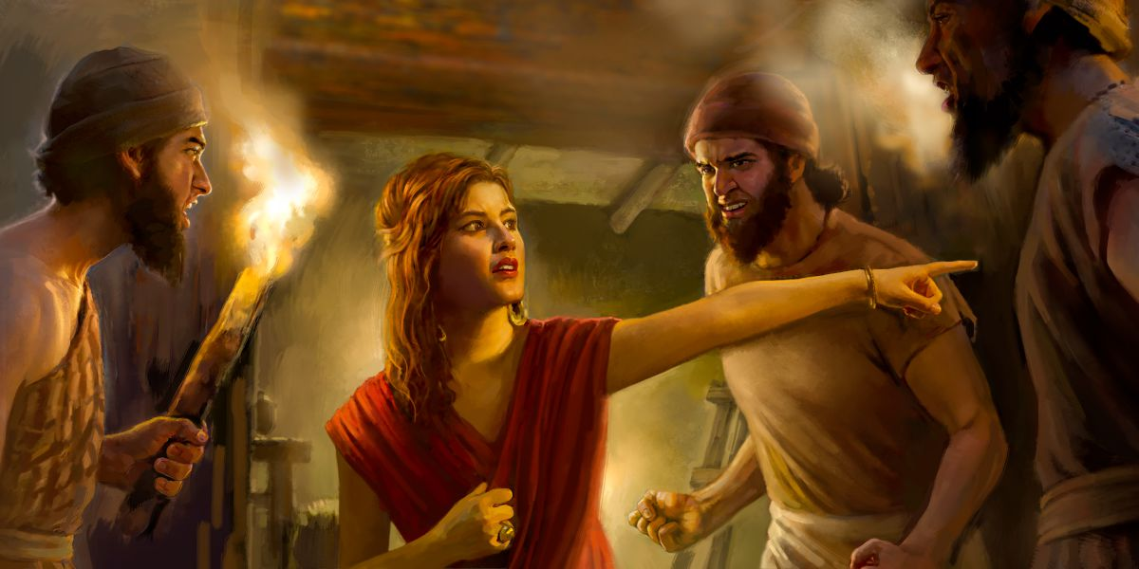
喇合一家
喇合自己

Slide 31
亞伯拉罕
亞米拿達
大衛
烏西雅
耶哥尼雅
(約雅斤)
亞金
以撒
拿順
所羅門
約坦
撒拉鐵
以律
省
略
亞
哈
謝
、
約
阿
施
、
亞
瑪
謝
雅各
撒門
羅波安
亞哈斯
所羅巴伯
以利亞撒
省
略
約
雅
敬
猶大
波阿斯
亞比雅
希西家
亞比玉
馬但
法勒斯
俄備得
亞撒
瑪拿西
以利亞敬
雅各
希斯崙
耶西
約沙法
亞們
亞所
約瑟
亞蘭
大衛
約蘭
約西亞
撒督
耶穌
列祖時期
王國時期
被擄後時期

Slide 32
出
埃
及
王國
時代
寄居埃及
士師時代
430年
450年
猶
大
40年
法
勒
斯
希
斯
崙
亞
蘭
亞
米
拿
達
拿
順
撒
門
他
瑪
波
阿
斯
喇
合
俄
備
得
耶
西
大
衛
猶大支派的首領，
大祭司亞倫的大舅仔
(民1:7;2:3;出6:23)
路
得

Slide 34
比較不同人物的特徵：
40年前和40年後的探子
2. 喇合與探子
3. 喇合與耶利哥人

